Slide 1
Louis Pasteur
Michal Fetisov
1.D

Slide 2
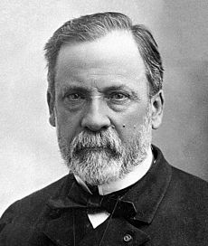
Narodil sa 27. decembra 1822 v meste Dole, Francúzsko
Zomrel 28. septembra 1895 v Villeneuve l´Etang
francúzsky chemik, biológ a lekár
Zakladateľ mikrobiológie, lekárskej imunológie a stereochémie.

Slide 3
Životopis
Bol synom garbiara v Dole v juhovýchodnom Francúzsku.
Pôvodne ho ako chlapca zaujímalo kreslenie. Ale už keď študoval na slávnej Ecole normale v Paríži, rozhodol sa, že bude chemikom.
Ecole normale je parížska vysoká škola najvyššej kvality. Keď vyštudoval, stal sa profesorom na lýceu.
V roku 1848 sa stal profesorom chémie v Strasburgu, kde sa aj oženil.
Už v roku 1854 bol profesorom na univerzite v Lille. V roku 1858 sa stal riaditeľom a parížskej Ecole normale, kde predtým študoval. Na Sorbone - parížskej univerzite - sa stal profesorom chémie, keď mal 45 rokov - v roku 1867. Keď mal 51 rokov, stal sa členom francúzskej lekárskej akadémie.
V tom čase mal už za sebou rad objavov.

Slide 4
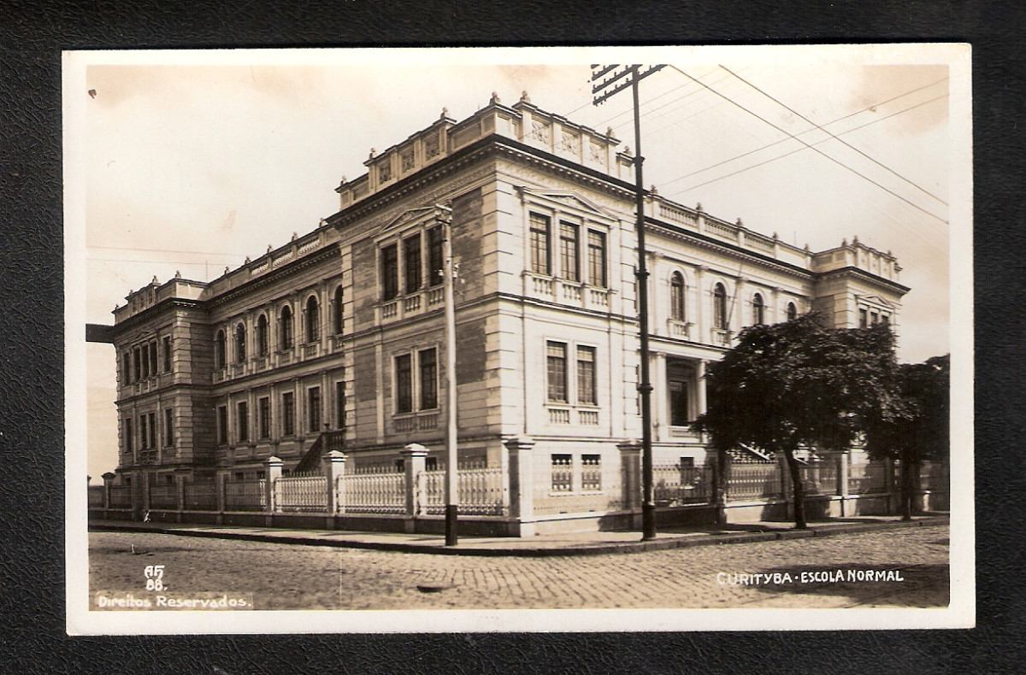
Ecole normale

Slide 5
Objavy Pasteura
Prvý prielom sa Pasteurovi podaril v roku 1864, keď ukázal, že kvasenie vína a piva spôsobujú mikroorganizmy, kvasinky.
Objavil aj, že mikrób Mycoderma je na príčine kysnutia vína.
Začal sa naplno venovať mikrobiológií. Ako prvý opísal mikróby, ktoré môžu existovať bez vzduchu, teda bez kyslíka, a nazval ich anaerobionty.
V roku 1861 otvorene vystúpil s názorom, že choroby zvierat a ľudí spôsobujú mikróby. Bol to veľký pokrok.

Slide 6
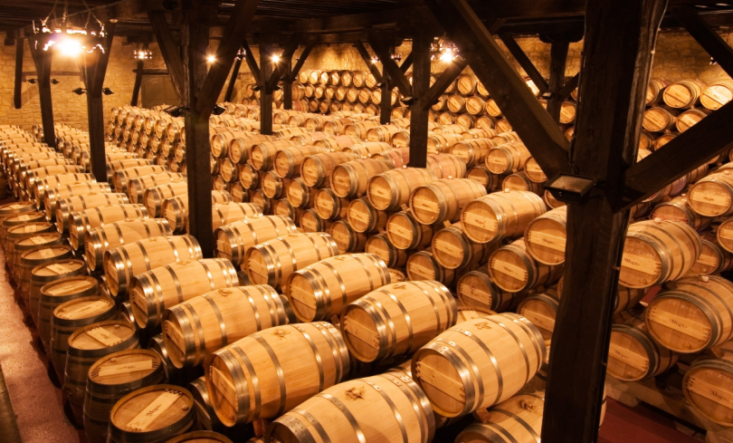
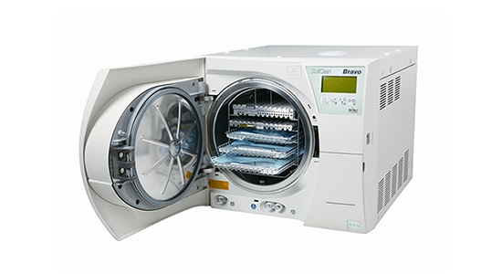
V roku 1867 vydal smernice na výrobu octu.
V roku 1865 sa mu podarilo zistiť podstatu kvasenia vína. Boli to mikroorganizmy, ktoré sa dajú zničiť zohriatím na 60 - 70 °C.
V roku 1876 zaviedol sterilizáciu autoklávom, teda horúcim vzduchom, a od roku 1877 sa už zaoberal iba chorobami človeka a zvierat, ktoré spôsobovali mikroorganizmy.
Čoskoro začal očkovať sliepky proti slepačiemu moru oslabenou kultúrou, vypestovanou z tejto choroby a v medicíne sa rozšíril pojem vakcinácie.
Pasteur potom vyrobil vakcínu proti anthraxu (sneti slezinnej).

Slide 7
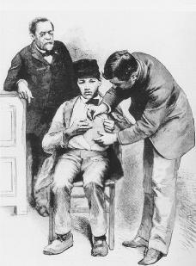
6. júl 1885
Vtedy mu priniesli chlapca, ktorého pohrýzol besný pes. Pasteur úspešne zabránil vypuknutiu choroby tým, že ho zaočkoval oslabeným vírusom besnoty z králika.
V tom istom roku potom o tom referoval na zasadnutí francúzskej akadémie. Vtedy tiež uverejnil spis Metóda prevencie besnoty po pohryzení. Pasteurovi určitý čas tiež neverili.
Až keď v roku 1881 spolu so svojimi spolupracovníkmi urobili na veľkostatku hromadné očkovanie oviec proti sneti slezinnej a všetky ovce zostali nažive, začala Francúzka verejnosť Pasteurovi veriť.
Ale až úspechy očkovania proti besnote z neho urobili takmer národného hrdinu. Stal sa jednou z najväčších osobností 19. storočia.
Hoci bol chemik, zaradil sa aj medzi slávnych lekárov.

Slide 8
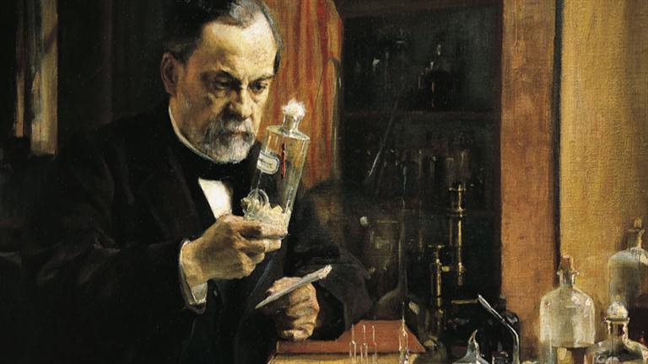
Záver
V roku 1888 otvorili v Paríži Pasteurov ústav mikrobiológie a vakcinácie.
Louis Pasteur bol veľkým prínosom nie len pre medicínu, ale aj pre potravinársky priemysel.
Podľa jeho ústavu mikrobiológie a vakcinácie postupne vznikali podobné ústavy po celej Európe.

Slide 9
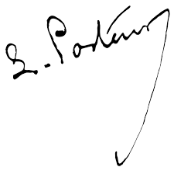
Ďakujem za pozornosť
"Moja sila a úspech spočíva v mojej tvrdohlavosti."- Louis Pasteur

